Slide 1
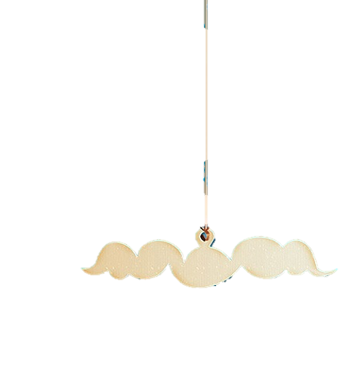




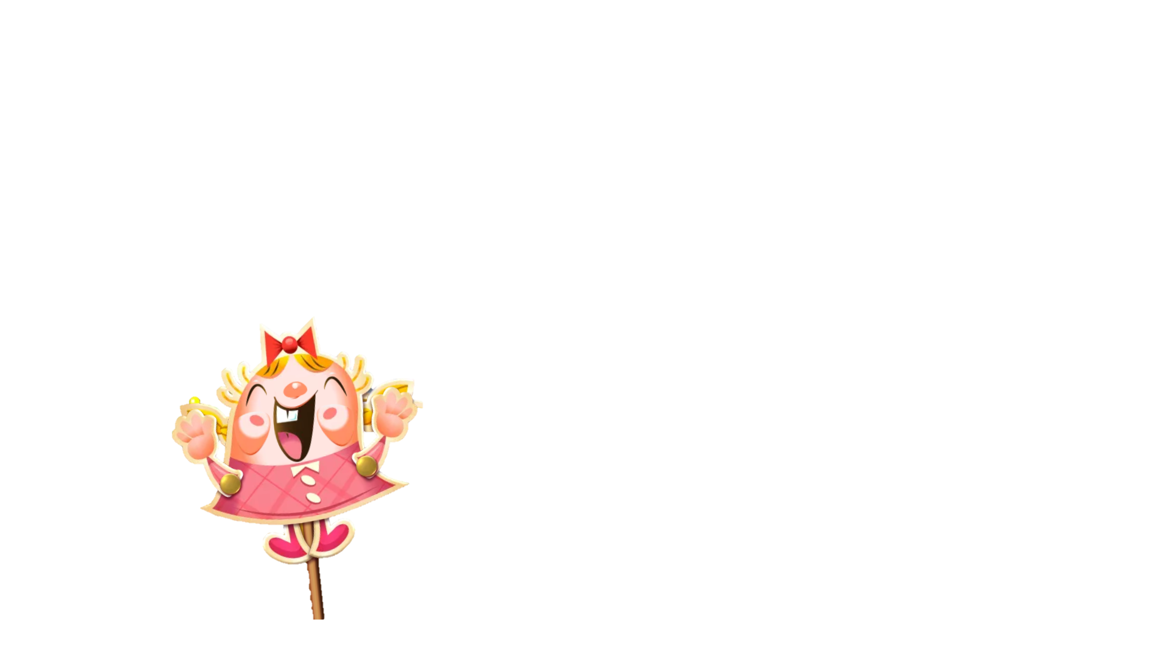



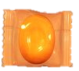
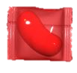


Slide 2




Môn
Môn
Học
Học
ÁNH SÁNG
GV tắt hết đèn trong phòng, đóng rèm cửa và yêu cầu HS quan sát vật.
Sau đó bật đèn lên, mở rèm và yêu cầu học sinh quan sát vật.
So sánh kết quả sau 2 lần
Notes:
Tham khảo bản quyền của Nguyễn Công Thành

Slide 3
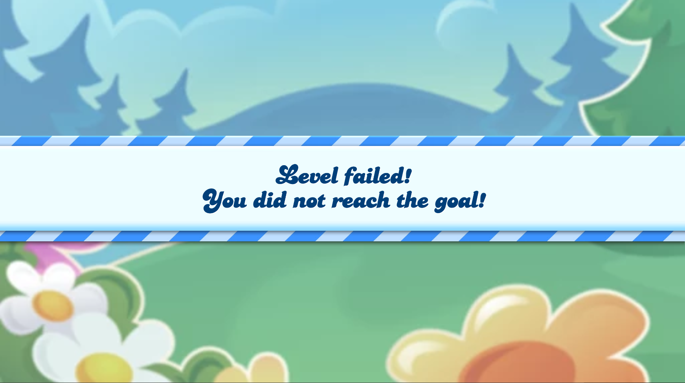
2
Vật phát sáng và vật được chiếu sáng

Slide 4
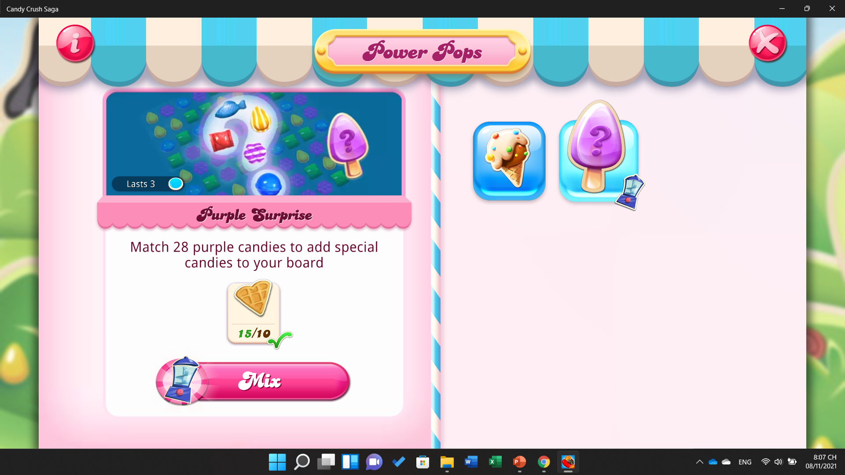
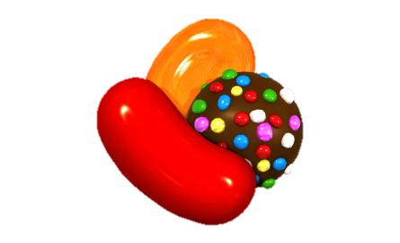
Vật phát sáng và vật được chiếu sáng
- Mặt trời là vật phát sáng tự nhiên. Con người có thể tạo ra được vật phát sáng, ví dụ: ngọn đuốc, đèn dầu, cây nến, đèn điện,...
- Có những vật không phát sáng nhưng được chiếu sáng và phản chiếu ánh sáng chiếu vào nó. Ví dụ: Mặt Trăng, cột điện, tàu hỏa,... Phản chiếu ánh sáng mặt trời chiếu tới chúng.

Slide 5
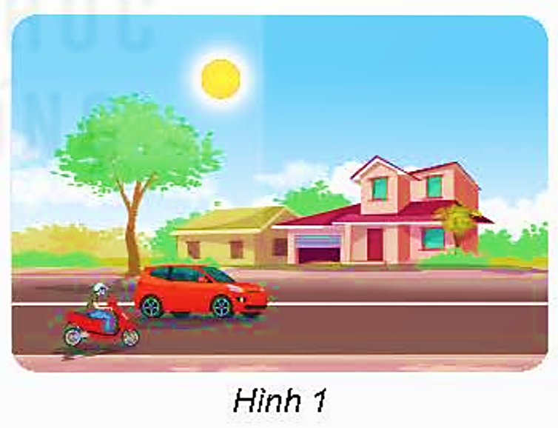
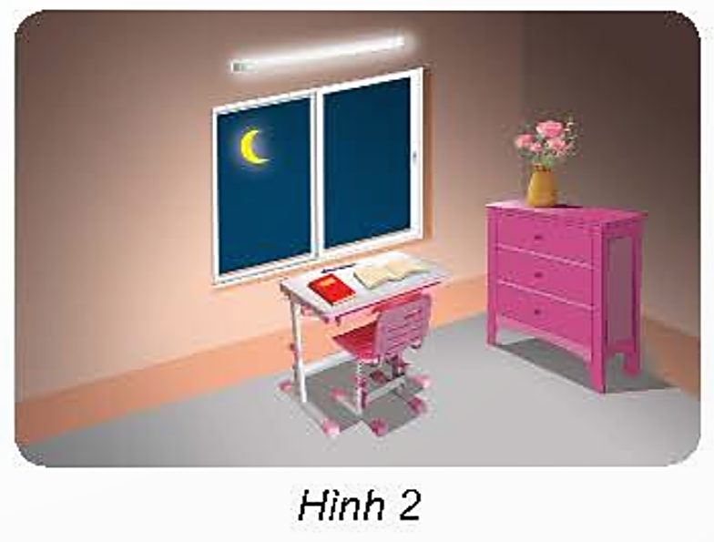
* Quan sát hình 1, 2 và cho biết những vật nào là vật phát sáng, những vật nào là vật được chiếu sáng.
* Hãy nêu những ví dụ khác về vật phát sáng và vật được chiếu sáng.
Thảo luận nhóm 2

Slide 6




Loading…
3
Sự truyền ánh sáng

Slide 7
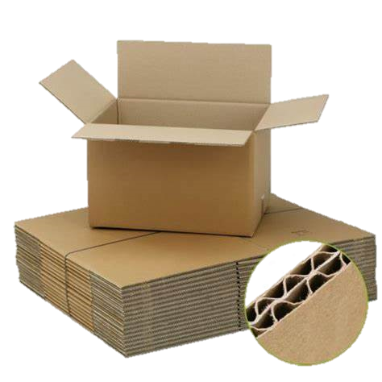
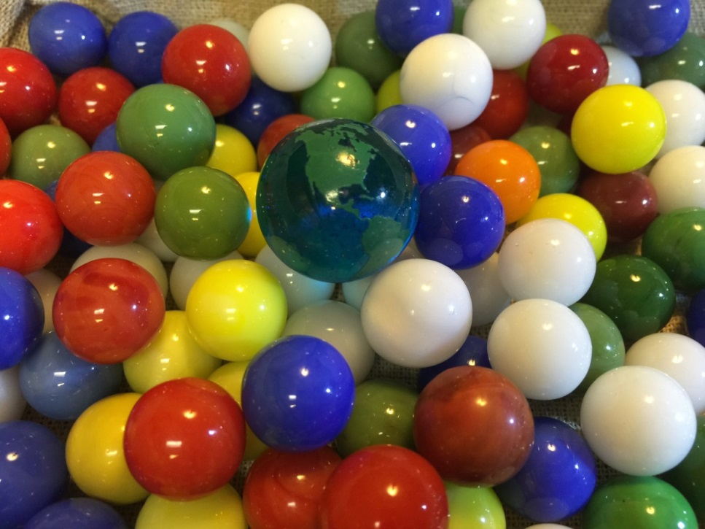
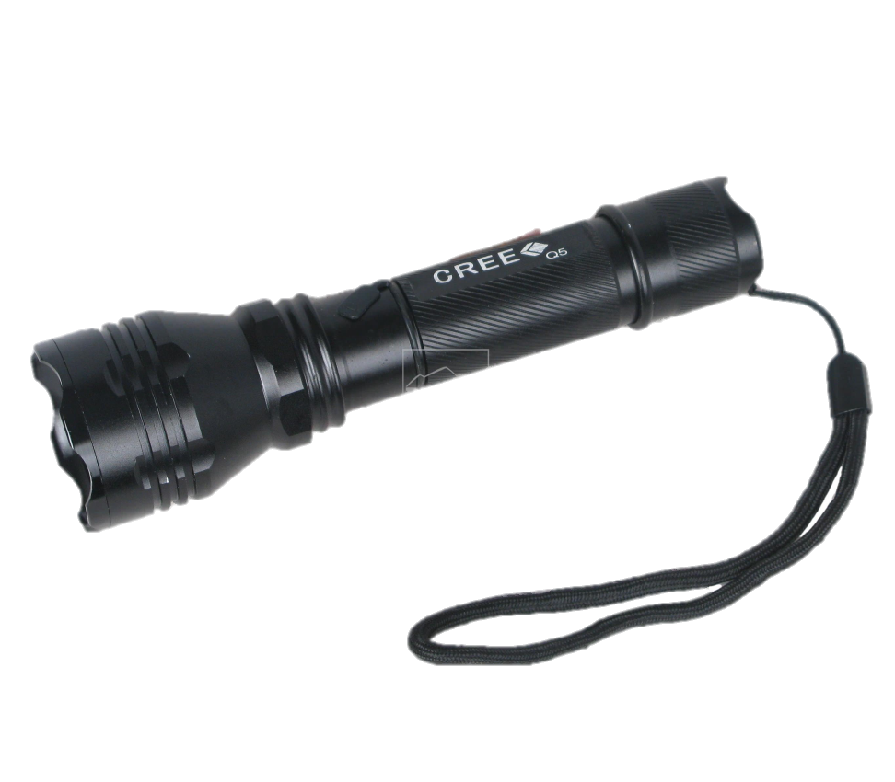

1. KIỂM TRA ĐIỀU KIỆN ĐỂ MẮT NHÌN THẤY MỘT VẬT
Chuẩn bị: Hộp bìa cứng thành trong màu đen có đục hai lỗ nhỏ, đèn pin, viên bi trắng.
Ghi rõ nội dung bài học

Slide 8
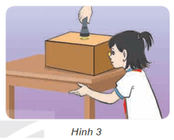
1. KIỂM TRA ĐIỀU KIỆN ĐỂ MẮT NHÌN THẤY MỘT VẬT
Tiến hành:
- Bố trí thí nghiệm như hình 3. Viên bi trắng đặt ở đáy hộp.
- Đặt mắt sát lỗ nhỏ. Em hãy dự đoán có nhìn thấy viên bi trắng không trong hai trường hợp: chưa bật đèn và đã bật đèn.
Vì sao em nhìn thấy viên bi? Từ kết quả thí nghiệm rút ra nhận xét.
Ghi rõ nội dung bài học

Slide 9
4
KIỂM TRA ÁNH SÁNG TRUYỀN THẲNG TRONG KHÔNG KHÍ

Slide 10

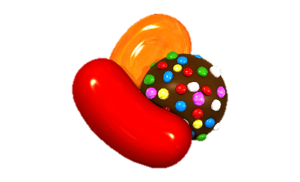
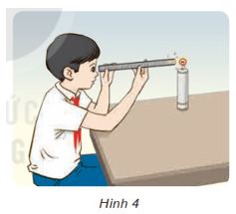
Ánh sáng truyền thẳng trong không khí?
Chuẩn bị: Đèn pin đã bỏ chao đèn; ống nhựa dẻo, dài khoảng 60 cm.
Tiến hành:
- Đặt đèn pin đã bật sáng ở một đầu ống nhựa để thẳng (Hình 4). Em có thấy bóng đèn (vật phát sáng) khi nhìn vào đầu kia của ống không?
- Nếu uốn cong ống và làm lại như trên, em có thấy bóng đèn không?
- Thực hiện thí nghiệm để kiểm tra dự đoán.
Hãy giải thích kết quả thí nghiệm.

Slide 11
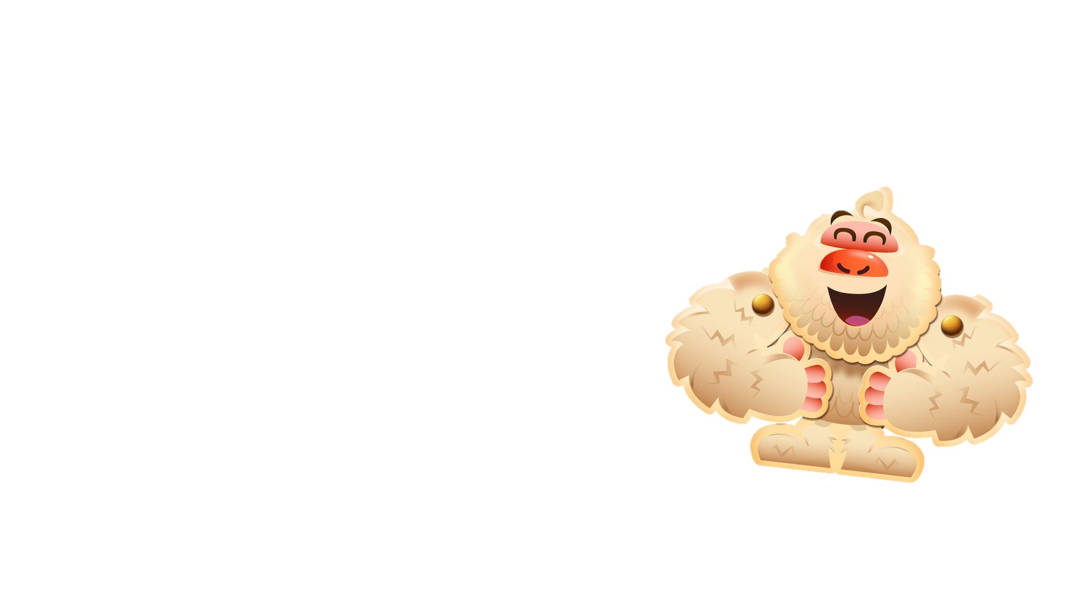
5
VẬN DỤNG

Slide 12


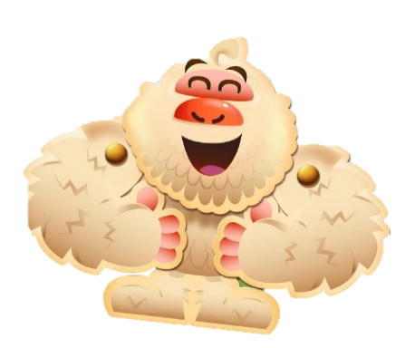
Vào ban đêm, em bước vào trong một phòng kín:
Khi đèn chưa bật sáng, em có nhìn thấy được các đồ vật trong phòng không?
Khi đèn bật sáng, em có nhìn thấy các đồ vật trong phòng không?
Ánh sáng truyền từ không khí theo đường nào?

Slide 13
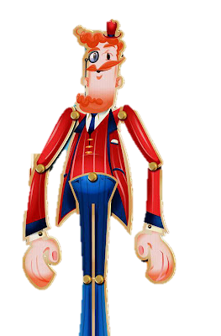
TO BE CONTINUED.....
5
Làm lại các thí nghiệm
Chuẩn bị bài: Ánh sáng và sự truyền ánh sáng (Tiết 2)
DẶN DÒ

